Slide 1
Tính kế thừa trong java
Giảng viên: kỹ sư hoàng quang thắng

Slide 2
Giới thiệu về kế thừa trong java
Kế thừa trong java là sự liên quan giữa hai class với nhau, trong đó có class cha (superclass) và class con (subclass). Khi kế thừa class con được hưởng tất cả các phương thức và thuộc tính của class cha. Tuy nhiên, nó chỉ được truy cập các thành viên public và protected của class cha. Nó không được phép truy cập đến thành viên private của class cha.
Tư tưởng của kế thừa trong java là có thể tạo ra một class mới được xây dựng trên các lớp đang tồn tại. Khi kế thừa từ một lớp đang tồn tại bạn có sử dụng lại các phương thức và thuộc tính của lớp cha, đồng thời có thể khai báo thêm các phương thức và thuộc tính khác

Slide 3
Cú pháp của kế thừa trong java
Sử dụng từ khóa extends để kế thừa.
1 2 3 | class Subclass-name extends Superclass-name { //methods and fields }

Slide 4
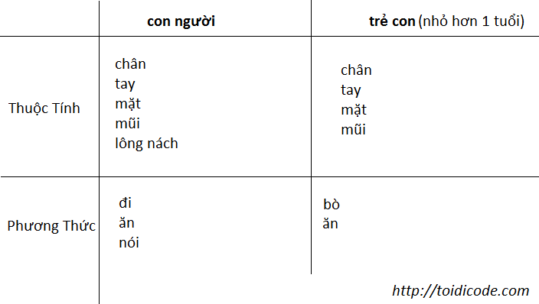
Kế thừa trong JAVA
Trong đó: Subclass-name là class mà các bạn đang muốn khởi tạo, Superclass-name là class cha mà Subclass-name đang muốn kế thừa nó.
Giả sử tôi có 2 lớp Người lớn và Trẻ con (nhỏ hơn 1 tuổi) có các properties vào methods như sau:

Slide 5
Kế thừa trong JAVA
-Như ở trong hình thì các bạn cũng đã thấy giữa 2 lớp người lớn và trẻ con có các thuộc tính và phương thức khác nhau, và điều đó ứng dụng vào trong lập trình thì chẳng nhẽ chúng ta phải viết cả 2 lớp mà trong nó lại chỉ khác nhau có một chút. Nhưng đối với lập trình hướng đối tượng chúng ta hoàn toàn có thể xây dựng ra một lớp chung cho các lớp con kế thừa nó (điều này trong phương pháp lập trình truyền thống không có) và cụ thể ở đây là lớp con người.

Slide 6
Ví dụ về kế thừa trong java
1 2 3 4 5 6 7 8 9 10 11 12 13 14 15 | class Employee { float salary = 1000; } class Programmer extends Employee { int bonus = 150; } public class InheritanceSample1 { public static void main(String args[]) { Programmer p = new Programmer(); System.out.println("Programmer salary is: " + p.salary); System.out.println("Bonus of Programmer is: " + p.bonus); } }

Slide 7
Ví dụ về kế thừa trong java
Kết quả:
Programmer salary is: 1000.0 Bonus of Programmer is: 150
Trong ví dụ trên class Programmer là con của class Employee, nên nó được phép truy cập đến trường salary của class cha.

Slide 8
Các kiểu kế thừa trong java
Có 3 kiểu kế thừa trong java đó là đơn kế thừa, kế thừa nhiều cấp, kế thừa thứ bậc.
Khi một class được kế thừa từ nhiều class đươc gọi là đa kế thừa. Trong java, đa kế thừa chỉ được support thông qua interface

Slide 9
Ví dụ về đơn kế thừa
1 2 3 4 5 6 7 8 9 10 11 12 13 14 15 16 17 18 19 | class Animal { void eat() { System.out.println("eating..."); } } class Dog extends Animal { void bark() { System.out.println("barking..."); } } public class TestInheritance1 { public static void main(String args[]) { Dog d = new Dog(); d.bark(); d.eat(); } }

Slide 10
Ví dụ về kế thừa nhiều cấp
1 2 3 4 5 6 7 8 9 10 11 12 13 14 15 16 17 18 19 20 21 22 23 24 25 26 | class Animal { void eat() { System.out.println("eating..."); } } class Dog extends Animal { void bark() { System.out.println("barking..."); } } class BabyDog extends Dog { void weep() { System.out.println("weeping..."); } } public class TestInheritance2 { public static void main(String args[]) { BabyDog d = new BabyDog(); d.weep(); d.bark(); d.eat(); } }

Slide 11
Ví dụ về kế thừa thứ bậc
1 2 3 4 5 6 7 8 9 10 11 12 13 14 15 16 17 18 19 20 21 22 23 24 25 26 | class Animal { void eat() { System.out.println("eating..."); } } class Dog extends Animal { void bark() { System.out.println("barking..."); } } class Cat extends Animal { void meow() { System.out.println("meowing..."); } } public class TestInheritance3 { public static void main(String args[]) { Cat c = new Cat(); c.meow(); c.eat(); // c.bark(); // compile error } }

Slide 12
Tại sao đa kế thừa không được support trong java?
Để giảm thiểu sự phức tạp và đơn giản hóa ngôn ngữ, đa kế thừa không được support trong java.
Hãy suy xét kịch bản sau: Có 3 lớp A, B, C. Trong đó lớp C kế thừa từ các lớp A và B. Nếu các lớp A và B có phương thức giống nhau và bạn gọi nó từ đối tượng của lớp con, như vậy khó có thể xác đinh được việc gọi phương thức của lớp A hay B.
Vì vậy lỗi khi biên dịch sẽ tốt hơn lỗi khi runtime, java sẽ print ra lỗi "compile time error" nếu bạn cố tình kế thừa 2 class.

Slide 13
Bài tập thực hành

